Slide 1
COVID-19 Reaction:
Inequalities in the Global Financial Safety Net for developing countries and emerging markets
BMZ 22.02.21
www.gfsntracker.com
Barbara Fritz (Freie Universität Berlin)
(with L. Mühlich, FUB, and William Kring and Kevin Gallagher, Boston University)
Notes:
Vielen Dank für die Einladung an Marcelo Pastore der Global Money Week, und an Ihr/Euer Interesse, an diesem informellen Austausch in der UA40 teilzunehmen. Bei Frau Toetzke bedanke ich mich für die Initiative zu diesem Austausch!
Ich stelle Ihnen/Euch ein virtuelles Instrument zum relativ tagesaktuellen Verfolgen der Krisenfinanzierung in COVID-19 Pandemie vor, das wir auf Basis einer von uns zusammengestellten Datenbank gemeinsam mit Kollegen der Boston University im Auftrag der UNCTAD erstellen. Das erlaubt es uns, einerseits die Kapazität global bereit gestellter Krisenfinanzierung zu schätzen, und andererseits darzustellen, wie Entwicklungs- und Schwellenländer das globale finanzielle Sicherheitsnetz nutzen. Daraus lässt sich ein Ausblick auf Reformbedarfe ableiten.

Slide 2
Current situation in COVID-19
Notes:
In welcher Situation befinden sich Entwicklungs- und Schwellenländer gerade, um pandemiebedingte Krisenbewältigung und SDG Erreichung zu finanzieren?

Slide 3
Two groups of countries
Countries with sustainable debt: Liquidity problems
Global Financial safety net
Reestablish ability to react, health, social protection, business and labor
Countries with unsustainable debt: Insolvency problems
DSSI – Debt Service Suspension Initiative G20; Common Framework
Reestablish debt sustainability and ability to react
Notes:
Um die Situation zu verstehen, hilft es, zwei Gruppen von Ländern zu unterscheiden
DSSI The key parameters will include at least (i) the changes in nominal debt service over the IMF program period; (ii) where applicable, the debt reduction in net present value terms; and (iii) the extension of the duration of the treated claims. In principle, debt treatments will not be conducted in the form of debt write-off or cancellation.

Slide 4
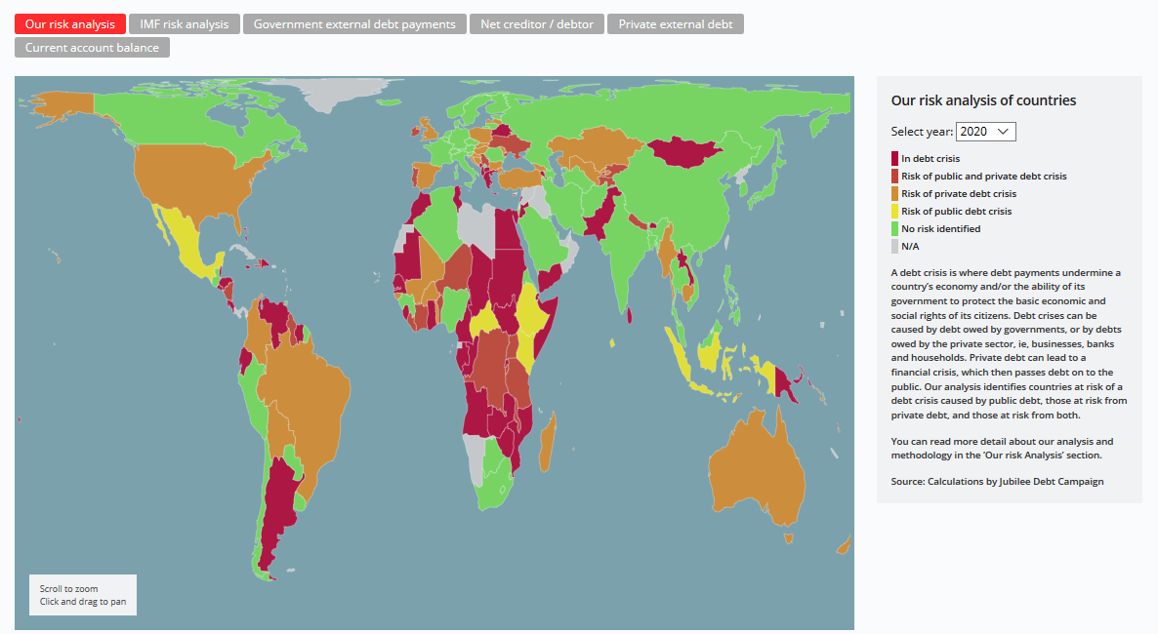
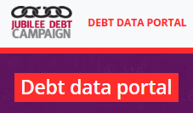
Notes:
Länder mit nicht tragfähiger Verschuldungssituation in rot/orange (als Risikoberechnung durch Debt Jubilee Campaign), davon einige mit Zugang zu DSSI. Grün: Länder mit tragfähiger Verschuldungssituation.
Das sind Länder, die Einnahmeausfälle aufgrund gesunkener Exporte, Wechselkursschwankungen u.a. haben, und die im globalen finanziellen Sicherheitsnetz Zahlungsbilanzfinanzierung ersuchen könnten.
Derzeit Liquiditätsschwemme auf privaten globalen Kapitalmärkten, so dass derzeit kaum Schuldenkrisen; aber hohe Unsicherheit über Kapitalströme, und weiteres Ansteigen des Schuldenniveaus bei EMDE. D.h. ggw. volatiles Umfeld, das sich schnell ändern kann.

Slide 5
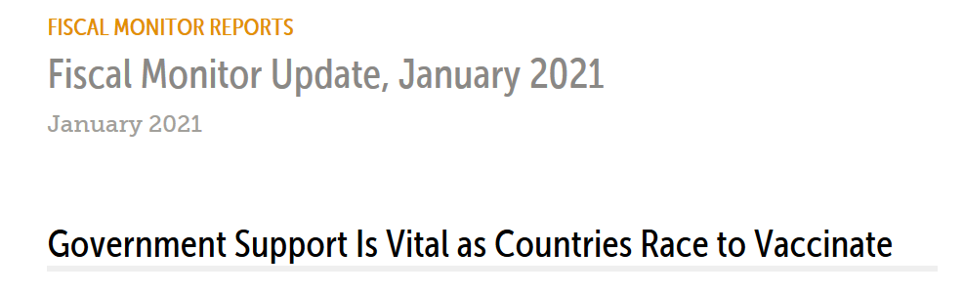
Fiscal policy for income groups
(Number of countries)
Quelle: IMF Fiscal Monitor Update January 2021
Notes:
Hier sehen wir eine Übersicht aus der neusten IWF Analyse der Haushaltssituation der Mitgliedsländer. Dargestellt ist, wieviele Länder im Vergleich zum Vorjahr jeweils eine positive oder negative Veränderung ihrer Haushaltssituation (um +/- 0.25 Prozent des BIP) zeigen als Indikator, ob die Länder Sparmaßnahmen (also Austerität) einsetzen, um politischen Handlungsspielraum zu erlangen, oder ob die Länder steigende Staatsausgaben verzeichnen.
Die als rot markierten Entwicklungs- und Schwellenländer stehen vor dem Dilemma zwischen Pandemiebekämpfung und dem Risiko der temporärer Illiquidität. → der IWF stellt fest: COVID-19 Reaktion ist gefährdet durch Austerität, die diese Länder fiskalpolitisch einschlagen könnten, um Bonität/Marktzugang zu erhalten. Gleichzeitig behindert dies auch die Möglichkeiten für sozial und ökologisch nachhaltigen Wiederaufbau.
Lt. IWF ist die hier zu sehende steigende Anzahl an Ländern mit austeritärer Fiskalpolitik in der COVID-19 Reaktion ein Risiko für raschen wirtschaftlichen Wiederaufschwung (nach/mit Impfung).
Primärsaldo: Staatseinnahmen (ohne Nettokreditaufnahme) – Staatsausgaben (minus Zinszahlungen auf Staatsschulden) → hier: Veränderung dieses Saldos.
lt. IWF Januar 2021 in EMDE v.a. durch Einnahmeausfälle, nicht durch Konjunkturprogramme (wie in AE) → evtl kürzen
Grafiknotes: Overall balance = net lending/borrowing; cyclically adjusted primary balance = primary balance adjusted for the economic cycle; Loosened (Tightened) = changes in cyclically adjusted primary balance for AEs, or overall balance for EMMIEs and LIDCs that are smaller (greater) than 0.25 percent of GDP; Remained neutral = changes in cyclically adjusted primary balance for AEs or overall balance for EMMIEs and LIDCs that are between –0.25 percent of GDP and 0.25 percent of GDP. AEs = advanced economies; EMMIEs = emerging market and middle-income economies; LIDCs = low-income developing countries.

Slide 6
Global Financial Safety Net
Notes:
Was bedeutet das globale finanzielle Sicherheitsnetz für diese Länder?

Slide 7
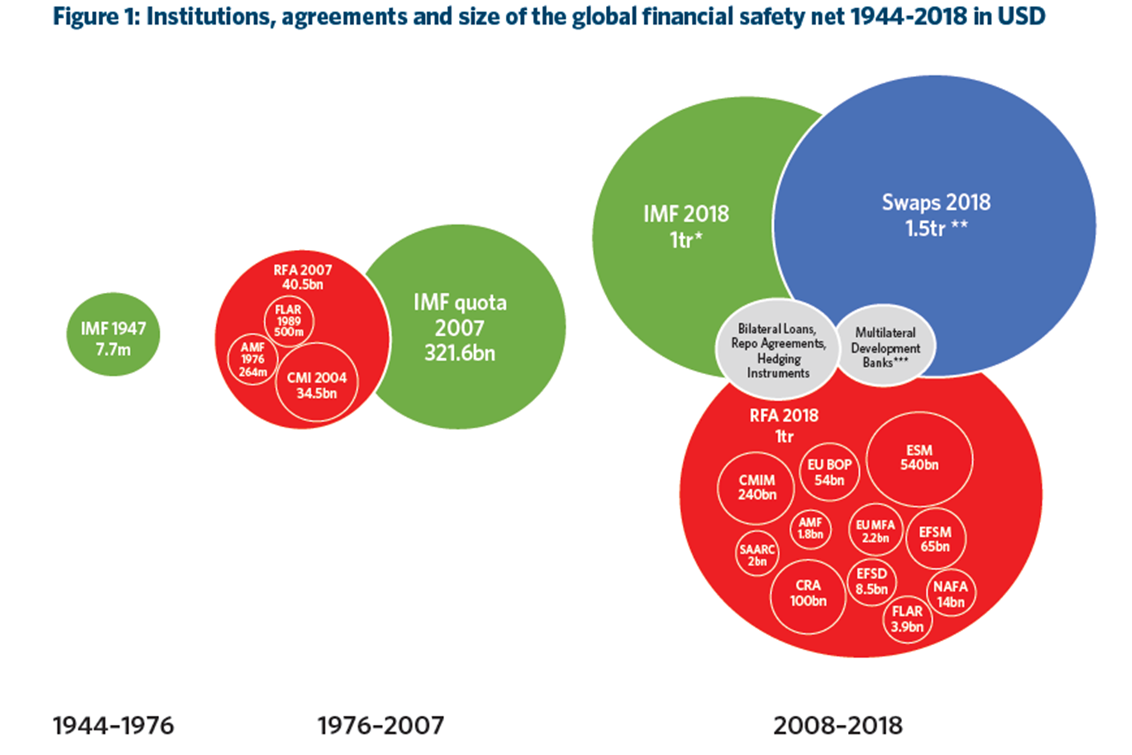
Global Financial Safety Net (since 1944 in US$): IMF
Source: Mühlich et al. 2020
Notes:
Kurz zur Historie und Einordnung dessen worüber wir sprechen…
Zunächst war das globale finanzielle Sicherheitsnetz identisch mit dem IWF, der allerdings nach Gründung und zunächst ein deutlich kleineres Ausleihvolumen hatte.
Global: IWF

Slide 8
Global Financial Safety Net:
IMF & Regional Financial Arrangements (RFAs)
Source: Mühlich et al. 2020
Notes:
Ab Ölpreisvolatilität und Schuldenkrisen der 1970er und 1980er: Regionale Finanzarrangements sind Liquiditätspools gemeinsam gehaltener (Institution) oder gemeinsam abrufbarer (Netzwerk) Devisenreserven von Nachbarländern oder einer Gruppe von Ländern (CRA) unterschiedlicher Größe – Finanzierungskapazität – und vor allem unterschiedlicher governance Mechanismen und Institutionalisierungsgraden.
Außerdem: IWF vergrößert Ausleihvolumen, und eröffnet auch höhervolumige Fazilitäten ohne Reformauflagen aber mit vorab erforderlicher Qualifizierung.
(hauptsächlich für größere Schwellenländer, die diese wenig nachfragen, und wenn, dann hauptsächlich als Präventionsinstrument)

Slide 9
Global Financial Safety Net:
IMF & RFAs IWF & RFAs & currency swaps
Source: Mühlich et al. 2020
Notes:
Die globale Finanzkrise hat das globale finanzielle Sicherheitsnetz zu dem verändert, wie wir es heute kennen:
- Deutlich stärkere regionale Ebene neben IWF: Regionale Finanzarrangements (RFAs)
- Bedeutende Zunahme ganz neuer bilateraler Zentralbankinstrumente: Zentralbank- Währungsswaps
Bei einer Devisenswap-Vereinbarung einigen sich zwei Zentralbanken darauf, ihre jeweiligen Währungen miteinander zu tauschen. Dadurch hat eine Zentralbank die Möglichkeit, sich Liquidität in einer fremden Währung bei der Zentralbank zu beschaffen, die die jeweilige Währung ausgibt.
Außerdem und hier noch nicht aufgenommen: Multilaterale Entwicklungsbanken, Weltbank, weitere Zentralbankinstrumente
Zwischenfazit: Der IWF ist nicht mehr allein. Liquiditätsprobleme können Entwicklungs- und Schwellenländer auf vielfältige Weise lösen.
Währungsswaps zwischen Zentralbanken: seit Globaler Finanzkrise 2008/2009 neue Bedeutung!
In den letzten Jahren wurden sie verstärkt eingesetzt, um die Finanzstabilität zu erhalten und zu verhindern, dass sich Spannungen an den Finanzmärkten auf die Realwirtschaft auswirken.
Diese ausländische Währung kann sie dann den Geschäftsbanken in ihrem eigenen Land bereitstellen.

Slide 10
Inequality in the Global Financial Safety Net
Notes:
Allerdings: Wir stellen fest, dass Zugang zu Krisenfinanzierung sich zwischen Ländern unterscheidet in Quantität und Qualität.

Slide 11
Lending Capacity for Regions
(2018; for 1 year; in % of GDP)
Notes:
Wir sehen hier die maximal mögliche Kreditvolumen für 1 Jahr des IWF und der RFAs sowie 2018 aktive Swaps (außer der unlimitiert ausgegebenen der FED) in Prozent des BIP des jeweiligen Landes als ungewichteter Durchschnitt über alle Länder einer der genannten Regionen vor der Pandemie. Nordamerika ist etwas irreführend, das umfasst USA und Kanada.
Dunkelgrün IWF Programme mit Reformauflagen, Hellgrün IWF Programme mit vorab erforderlicher Qualifizierung oder für Katastrophenreaktion ohne klassische Reformauflagen.
Blau Zentralbankwährungsswaps.
Rot Regionale Finanzarrangements.

Slide 12
Lending Capacity for Regions
(2018; for 1 year; in % of GDP)
Notes:
Wir sehen, dass ein Land in Sub-Sahara Afrika im einfachen Durchschnitt statt auf Krisenfinanzierung von knapp 8% des BIP wie in Südostasien auf etwa 5,5% Krisenfinanzierung zurückgreifen kann, und wo swaps und RFAs so gut wie nicht verbreitet sind und die Hauptquelle IWF die Finanzierung überwiegend in klassischer Form bereitstellt, ähnlich wie in LA und, eingeschränkt, mittlerer Osten und Nordafrika.

Slide 13
Lending Capacity for Income Groups
(2018; for 1 year; in % of GDP)
Notes:
Wenn wir nach Einkommensgruppen sortieren…

Slide 14
Lending Capacity for Income Groups
(2018; for 1 year; in % of GDP)
Notes:
… sehen wir, dass ein Niedrigeinkommensland im einfachen Durchschnitt statt auf Krisenfinanzierung von knapp 10% des BIP wie in Hocheinkommensländern auf etwas über 6% Krisenfinanzierung zurückgreifen kann, wobei swaps hier so gut wie nicht verbreitet sind und die Hauptquelle IWF die Finanzierung überwiegend in klassischer Form bereitstellt.
Wie stellt sich vor dieser Ausgangslage in 2018 die COVID-19 Reaktion dar?

Slide 15
COVID-19 reaction

Slide 16
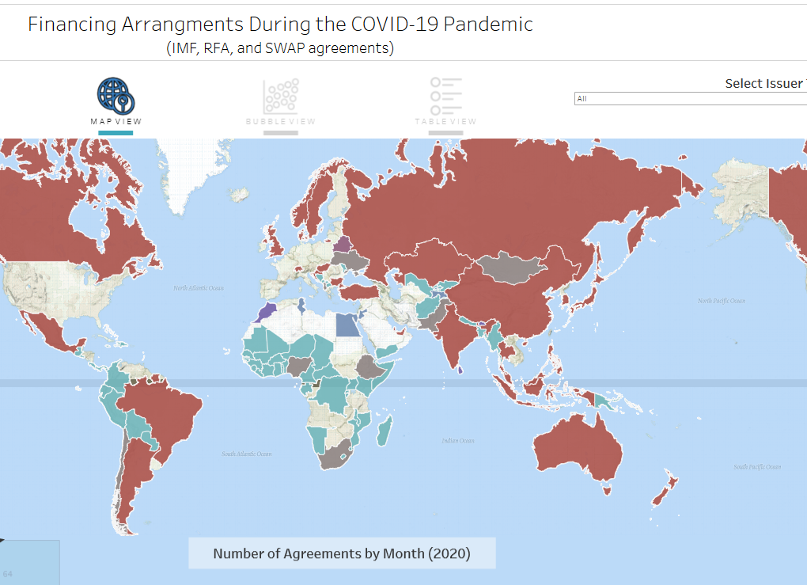
www.gfsntracker.com
Notes:
Wir stellen diese Veränderungen im GFSN, dessen Kapazität über die Jahre, vor allem aber die gegenwärtige Nutzung in COVID-19 Reaktion auf der Website www.gfsntracker.com dar, das Projekt aktualisiert die vom jeweiligen Land in der COVID-19 Reaktion genutzten Ausleihinstrumente monatlich und soll so auch für Länder einer Vergleichsgruppe am Markt bspw. sichtbar machen, wie andere Länder Liquiditätsengpässe lösen.
UNCTAD Projekt „Addressing the Covid-19 crisis in developing countries: Strengthening developing country debt sustainability and financial management capabilities for resilience to shocks and sustainable economic recoveries”
Global Financial Safety Net Tracker – A platform for information sharing on member country finance strategies

Slide 17
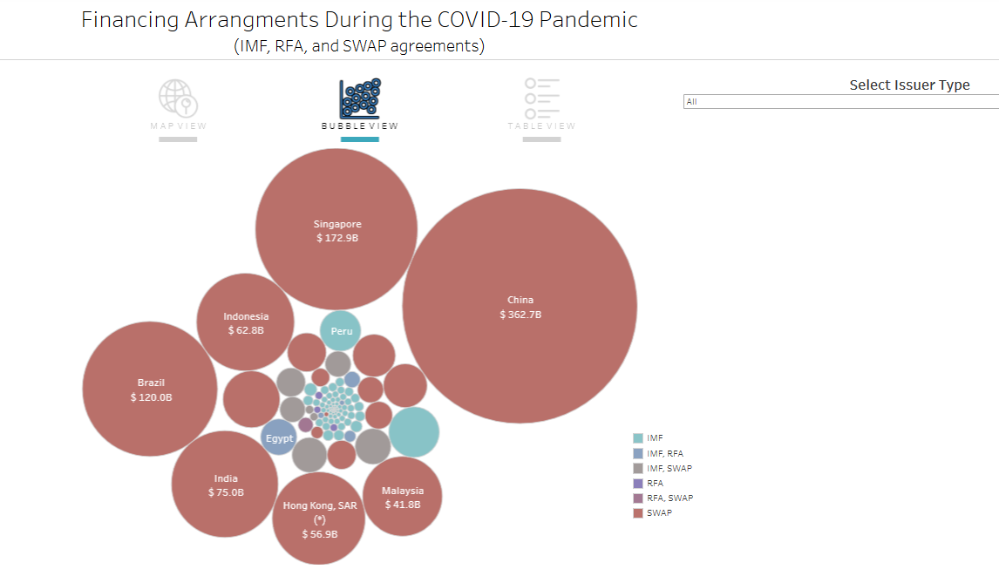
www.gfsntracker.com

Slide 18
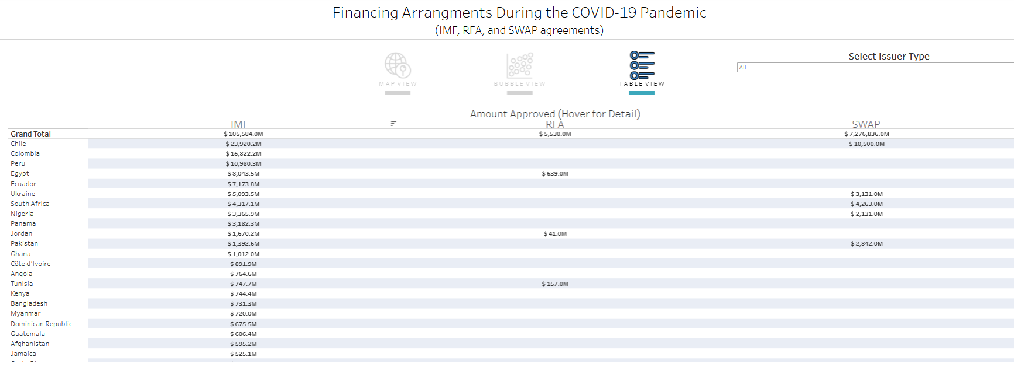
www.gfsntracker.com

Slide 19
Lending in COVID-19 Crisis
(Feb. 20 – Jan. 21, % of GDP, for regions)
www.gfsntracker.com
Notes:
Hier sehen wir die Ausleihungen des IWF, der RFA und aktive swaps zwischen Februar 2020 und Januar 2021 in Prozent des BIP als ungewichteter Durchschnitt aller Länder der jeweiligen Region.
Da wir hier ungewichtete Rohdaten anschauen, ein paar Hinweise: Südasien zeigt aufgrund hoher Liquiditätsvergabe der Indischen Zentralbank an relativ kleine Länder einen hohen RFA Balken. Lateinamerika zeigt nun in der Krisenreaktion einen erstaunlich hohen Anteil von swaps, die jedoch v.a. auf einige wenige voluminöse Währungsswaps der FED und der PBOC mit Argentinien, Brasilien, Chile und Mexiko zurück gehen.
Außerdem: Swaps sind nicht alle erfassbar, soweit wir wissen haben wir den umfänglichsten Datenbankinhalt. (Allerdings sind hier noch einige Swaps, die in 2020 erneuert wurden darunter, die doppelt erfasst sein könnten im Durchschnitt)

Slide 20
Lending in COVID-19 Crisis
(Feb. 20 – Jan. 21, % of GDP, for regions)
IMF: 105 bi. USD of 1 tri. USD
RFA: 5,5 bi. USD of 1 tri. USD 2018
www.gfsntracker.com
Notes:
Es zeigt sich bisher:
1. Einerseits fällt auf: IWF und RFA als institutionalisierte multilaterale Liquiditätsquellen spielen bisher in COVID-19 Reaktion keine unwichtige aber im Finanzierungsvolumen eine kleinere Rolle in vielen Regionen als wir erwartet hätten (IWF bisher für rund 105 Mrd. USD genutzt von Kapazität 1 Bill. USD) und RFAs (rund 5.5 Mrd. USD von Kapazität 1.5 Bill. USD) relativ geringe Rolle
Warum? IWF Gründe können sein, dass negative Marktsignale durch IWF Finanzierung gescheut werden
Warum? RFA Gründe so verschieden wie die Institutionen und deren regionale Governance dahinter, v.a. aber ist auffällig, dass je autonomer – regionaler – RFA organisiert sind, desto mehr werden sie genutzt
2. Andererseits fällt auf: nicht mit Reformauflagen verbundene Fazilitäten des IWF, bringen einen deutlichen Nutzungsschub, vor allem aber in den zwei Regionen, die insgesamt Stand 2018 aus dem Netzwerk der swaps weitgehend ausgeschlossen waren
3. Erneut eine deutliche Zunahme in Volumen und Anzahl aktiver swaps. Wir wissen nicht, ob diese Liquidität tatsächlich genutzt wird, oder „nur“ als Prävention eingesetzt wird, aber wir sehen deutlich die Zunahme bilateraler Absicherungen im globalen finanziellen Sicherheitsnetz. Problem: diese sind nicht transparent, nicht vorhersehbar, und unter der (nicht zuletzt geostrategisch/politischen Entscheidung der jeweiligen Zentralbank(en), v.a. FED und PBOC.

Slide 21
Lending in COVID-19 Crisis
(Feb. 20 – Jan. 21, % of GDP, for income groups)
www.gfsntracker.com
Notes:
Wenn wir die Ausleihungen und swaps in COVID-19 nach Einkommensgruppen sortieren…
Nochmal der Hinweis auf die besonders aktive Nutzung kleiner Länder des südasiatischen RFA, die sich hier im lower middle income Balken niederschlägt.
Daten noch sehr roh; gewichteter Druchschnitt wäre wichtig z.B. für lower middle income countries, um Überbewertung von Ländern wie Mongolei und Bhutan rauszurechnen → work in progress

Slide 22
Lending in COVID-19 Crisis
(Feb. 20 – Jan. 21, % of GDP, for income groups)
www.gfsntracker.com
Notes:
… zeigt sich bisher:
Hocheinkommensländer greifen v.a. auf bilaterale Instrumente zurück. Wo es Zugang zu swaps gibt, wird dieser genutzt.
Der IWF wird mehr genutzt von Ländern unteren und mittleren Einkommens – erneut zeigt sich die Dominanz der neu erweiterten Fazilitäten ohne klassische Reformauflagen für die ausleihenden Länder.
Niedrigeinkommensländer nutzen – vermutlich, wie wir für die Situation im GFSN 2018 gesehen haben – aufgrund fehlenden Zugangs – ausschließlich den IWF. Dessen Finanzierungskapazität steht deutlich hinter derjenigen anderer Instrumente wie die der Zentralbanken zurück, die andere Einkommensgruppen nutzen können.
Hieraus könnte man übergreifend die Frage stellen, ob die deutliche aktivere Nutzung der nicht mit Auflagen verbundenen für COVID-19 erweiterten Fazilitäten auf Reformbedarfe im IWF hindeutet. Und ob hier v.a. ein Ansatzpunkt wäre, recover forward / building back better zu erreichen, denn das geht mit den dominanten bilateralen Instrumenten der Zentralbankinstrumente nicht.

Slide 23
To conclude

Slide 24
Schlussfolgerungen
Disposal of short term liquidity important for sustainable COVID-19 support of solven emerging markets and developing countries to reach SDG goals
COVID-19 reactions shows: multilateral institutions IMF, RFAs) in little use until now: calm before the storm?
New arquitecture of GFSN: emerging „liquidity diplomacy“ of bilateral swaps
Maintain GFSN as multilateral regime:
  (1) Coordination: cooperation in between IMF and RFAs
  (2) Further reform of IMF: increase and redistribute special drawing rights, reform conditionality
Notes:
GFSN Komplexität, Nutzung & Liquidität v.a. durch bilaterale swaps: abhängig nicht nur aber auch von geopolitischen Prioritäten von wenigen Schwellen- und Industrieländern (v.a. China, USA)

Slide 25
Politische Schlussfolgerungen
GFSN als multilateralen Rahmen erhalten:
  (1) Koordinierung: partnerschaftliche Abstimmung Kreditvergabe IWF und RFAs
  (2) Weitergehende Reform des IWF: Anheben der SZR, Umverteilen der SZR, Auflagen reformieren
  Multilaterale Entwicklungsbanken Teil des GFSN: in systemischen Krisen Liquiditäts- und Strukturhilfe nicht trennbar
Bereitstellung von Liquidität mit Anforderungen an nachhaltige (soziale und ökologische) Transformation verbinden → für alle GFSN Elemente
Notes:
… als multilateraler Rahmen oder jenseits von geostrategischen Erwägungen einzelner Industrie- oder Schwellenländer…
Fehlende Koordinierung im GFSN (IWF, RFA aber auch Zentralbanken) erhöht Risiko für Verlängerung und Verteuerung der Krise(n), mit negativen Folgen für ökonomische und soziale Nachhaltigkeit, und verminderten Möglichkeiten, SDGs und Klimaneutralität zu erreichen
Nutzungsmuster, die wir gesehen haben, deuten Reformbedarfe bei IWF Fazilitäten an, Länder, die bisher IWF Ausleihungen vermieden haben, greifen auf neue Krisenfazilitäten zahlreich zurück, bspw. in Lateinamerika.
Ent-Multilateralisierung; Zunehmen von „liquidity diplomacy“
→ Reform,
→ Koordination
In systemischen Krise hängen Liquiditäts- und Strukturhilfen eng zusammen
→ inklusives und grünes Wachstum nicht nur als Ziel für längerfristige Strukturhilfen
→ sondern Institutionen für Liquiditätsbereitstellung einbeziehen (wie IWF das partiell auch schon bei Katastrophenhilfe tut und ZB wie EZB das diskutieren → sollte ausgeweitet werden, und auf RFAs und ZB ausgeweitet werden
→ regionale E-Banken als Teil des Ökosystems GFSN verstehen

Slide 26
VieleN Dank für Ihre AUfmerksamkeit

Slide 27
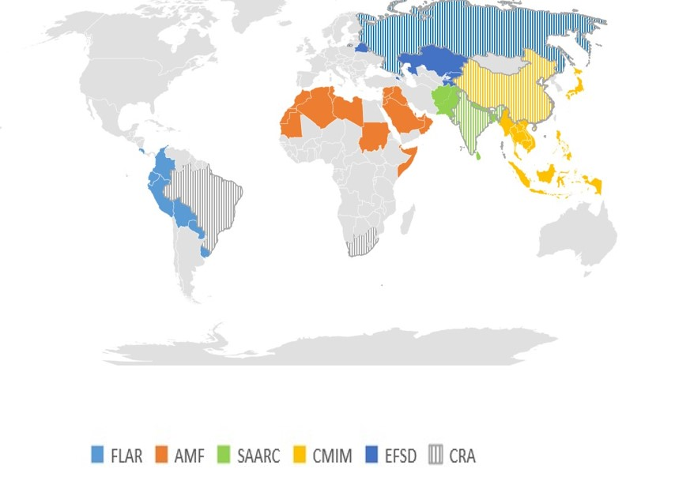
Regionale Finanzarrangements (RFAs)
Notes:
RFAs in zwei Generationen
Im Volumen kleinere, gegründet bereits in den 1970ern in Lateinamerika und in Nordafrika
Im Volumen größere, gegründet ab Krisen 1990er in Südostasien, Eurasien, Südasien
ESM und Nachbarlandfazilitäten in Europa seit Europäischer Finanzkrise

